Slide 1

小隊座位
講台
挑戰我們班
一般班
怎麼班
按部就班
停課停班

Slide 2

智慧

Slide 3
營會主題曲

Slide 4
來歡呼來讚美
願天歡喜 願地快樂
願海和其中充滿的澎湃

Slide 5
來歡呼來讚美
願天歡喜 願地快樂
願田和其中所有的歡樂

Slide 6
來歡呼來讚美
我們相聚 愛裡敬拜
願耶穌的愛充滿在這裡

Slide 7
來歡呼來讚美
高舉雙手 大聲宣告
願神的喜樂成為我力量

Slide 8
來歡呼來讚美
來歡呼來讚美
將榮耀都歸於祂

Slide 9
來歡呼來讚美
來歡呼來讚美
來向耶和華歌唱

Slide 10
來歡呼來讚美
來歡呼來讚美
將榮耀都歸於祂

Slide 11
喜樂河流
喜樂河流 來充滿我
生命泉源 來澆灌我

Slide 12
喜樂河流
有祢同行 不再懼怕
無論何處 緊緊跟隨

Slide 13
喜樂河流
我要walk walk
Walk in the river

Slide 14
喜樂河流
我要jump jump
Jump in the river

Slide 15
喜樂河流
我要dance dance
Dance in the river
of joy

Slide 16
牽手
淚已濕了眼眶 無力抵擋
很想信靠卻已迷惘

Slide 17
牽手
我的世界崩塌 仍舊盼望
是不是我太傻

Slide 18
牽手
想要勇敢堅強 突然發現
找不到心中的力量

Slide 19
牽手
祢聲音如曙光 指引方向
一直在我身旁

Slide 20
牽手
一路祢牽著我
雖然我會軟弱
跌倒祢卻不放手

Slide 21
牽手
祢的憐憫湧流
遠超過我所求
耶穌祢恩典夠我用

Slide 22
牽手
一路祢牽著我
雖然我會軟弱
失落祢卻找回我

Slide 23
牽手
祢良善如太陽
祢信實如晨光
天父的愛環繞我

Slide 24
牽手
唯有祢 我所求
牽著祢 不放手

Slide 25
牽手
唯有祢 我所求
牽著祢 永遠不放手

Slide 26
槓上你的青春-戲劇

Slide 27
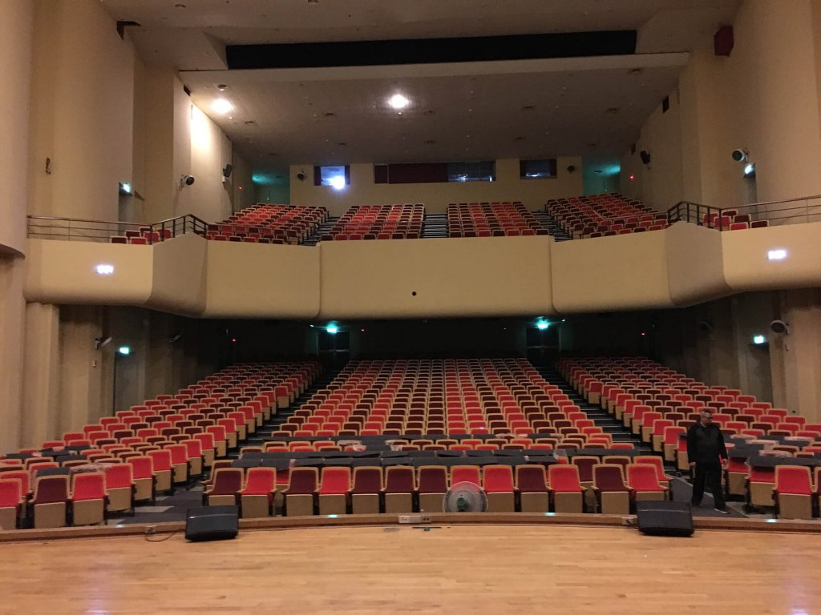

畢業典禮

Slide 28
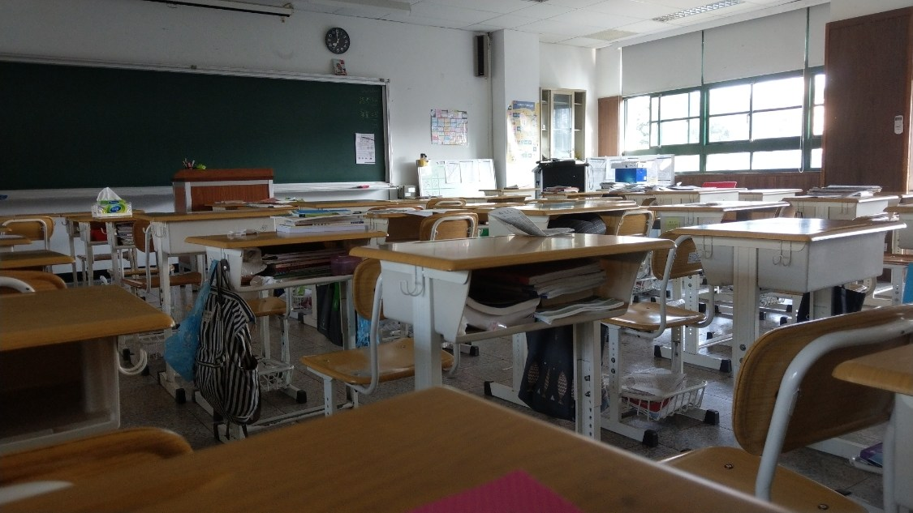
剛開學

Slide 29
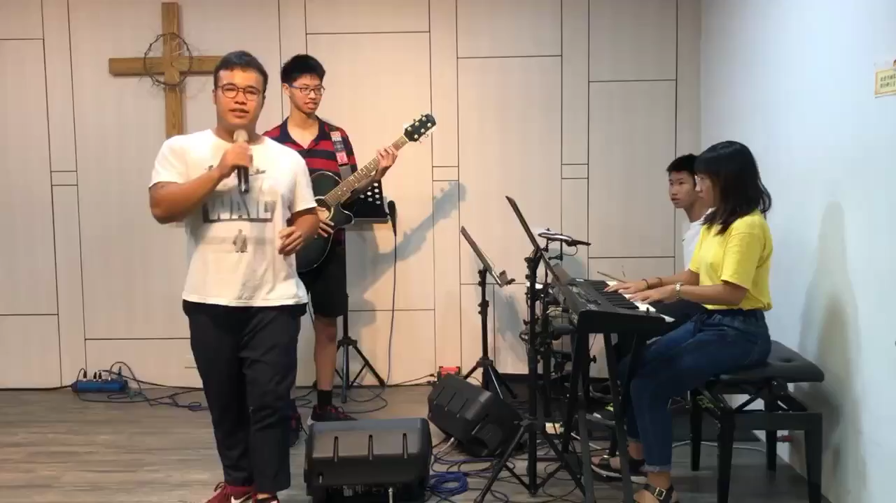

Slide 30
報告當天

Slide 31
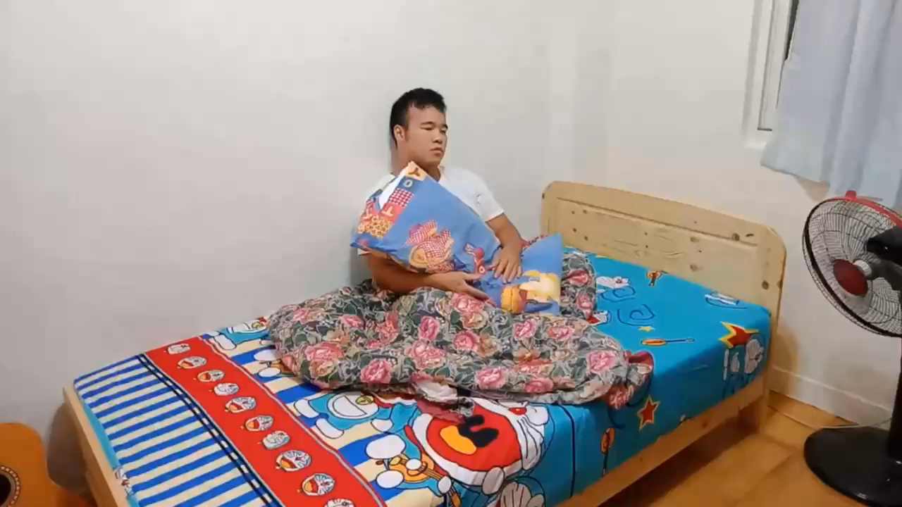

Slide 32
又一週之後

Slide 33


Slide 34
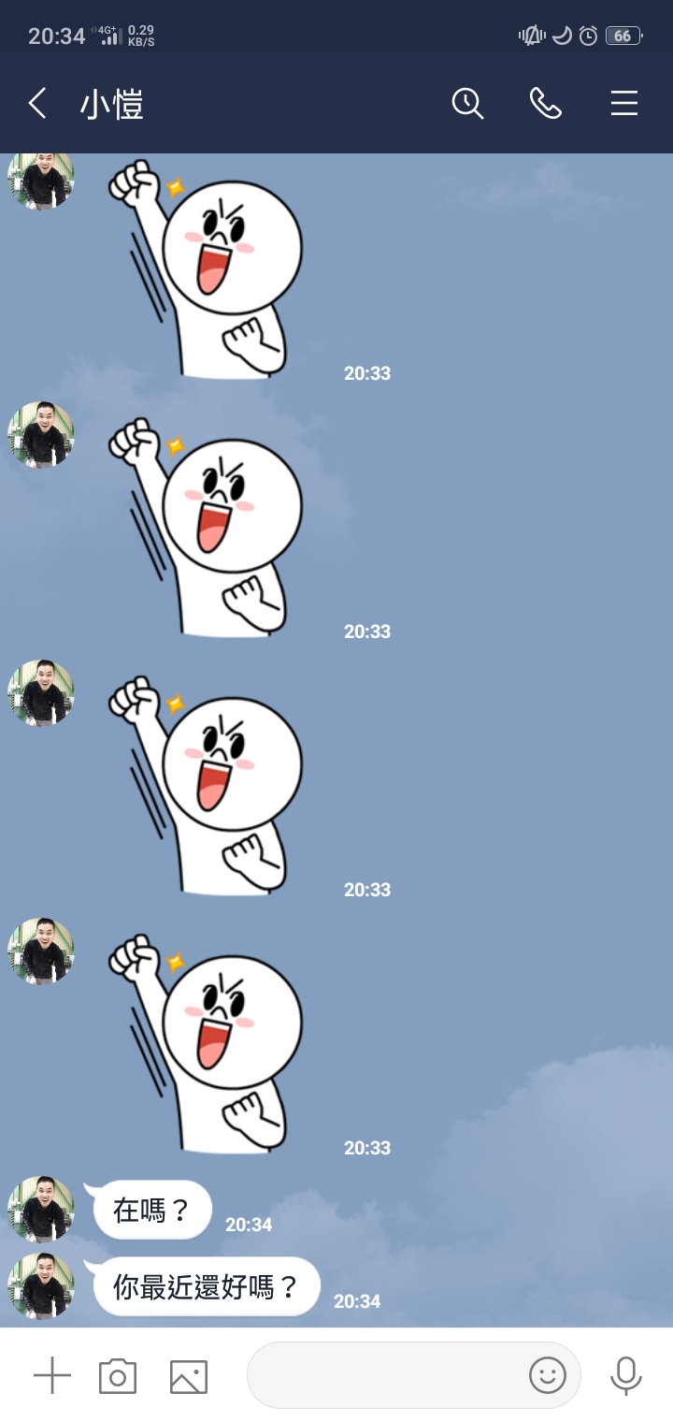

Slide 35
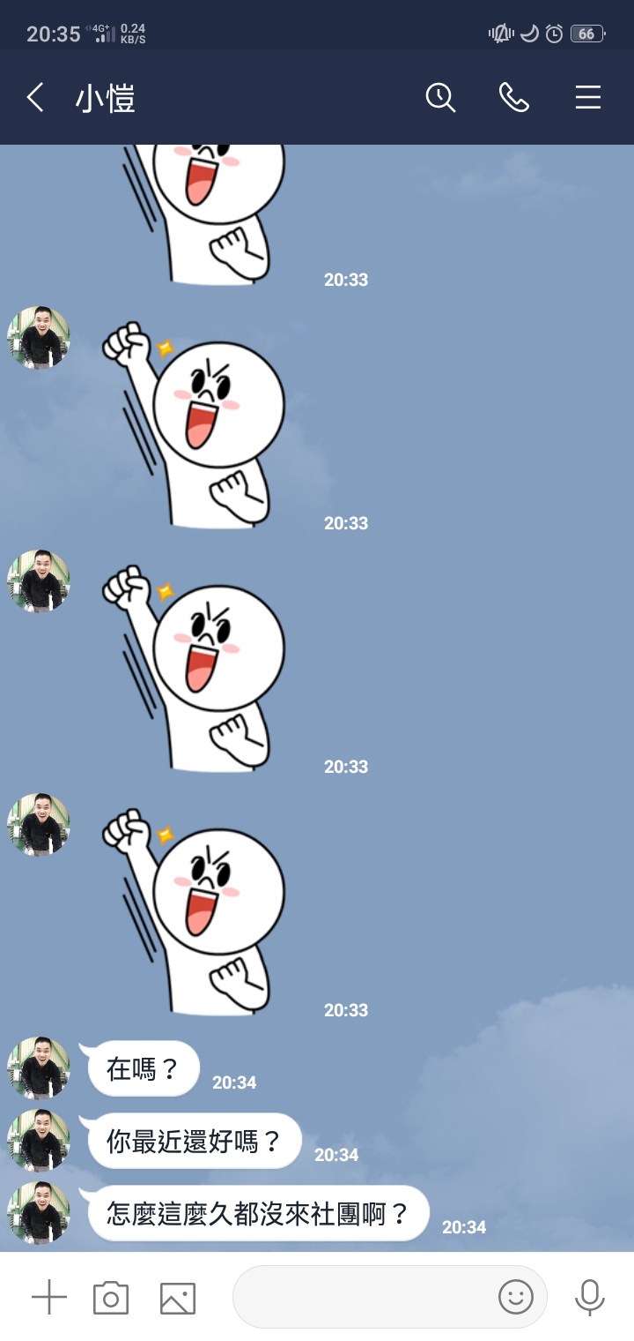

Slide 36
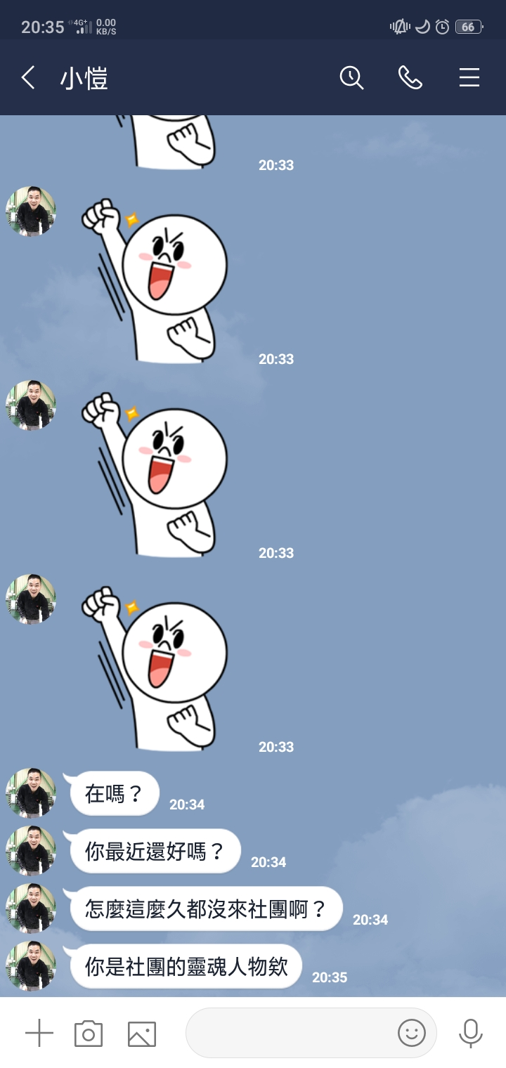

Slide 37
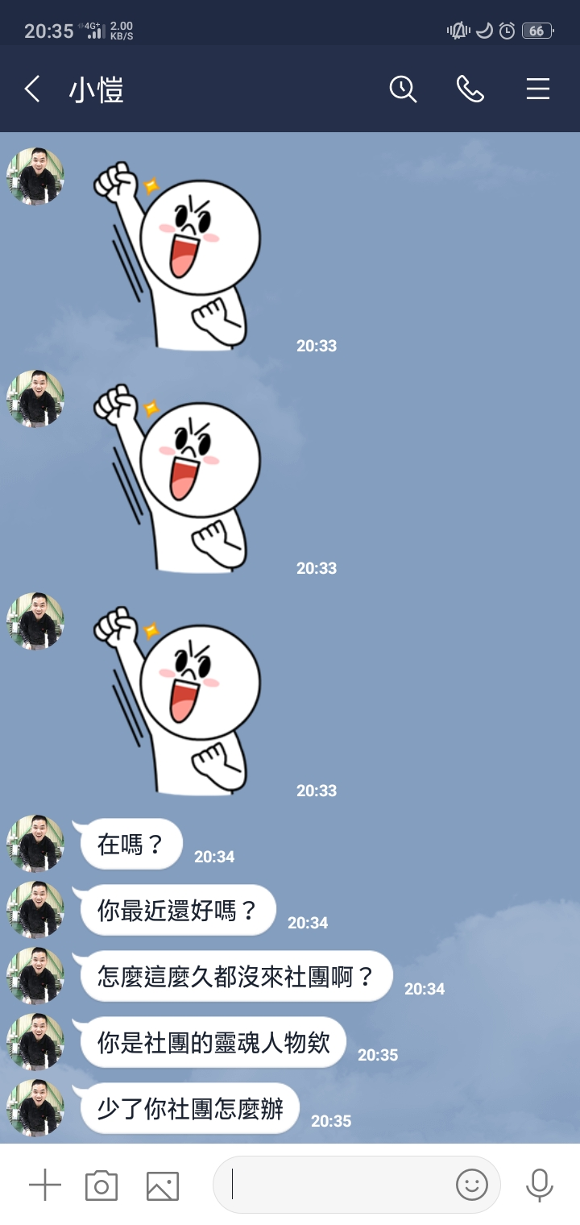

Slide 38
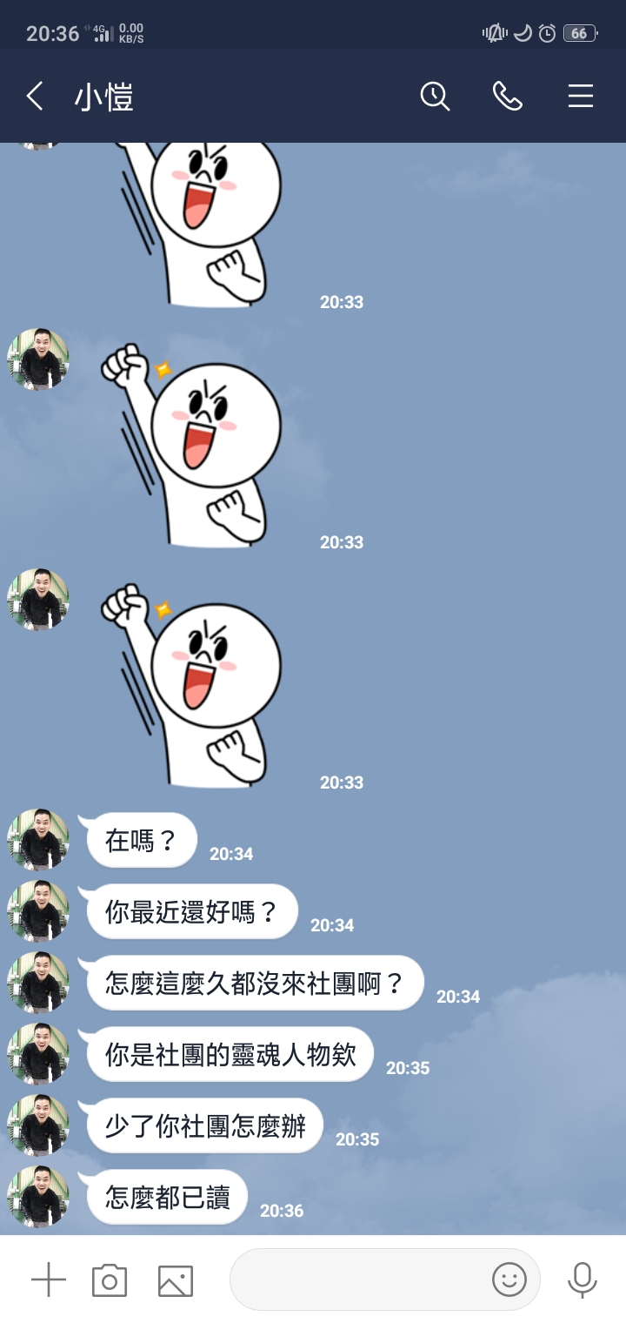

Slide 39
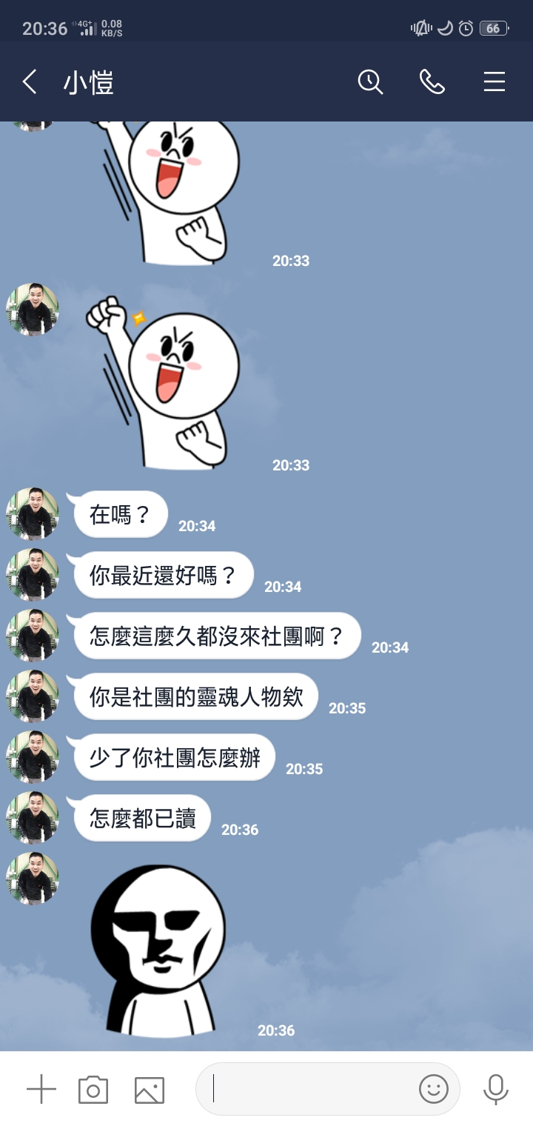

Slide 40
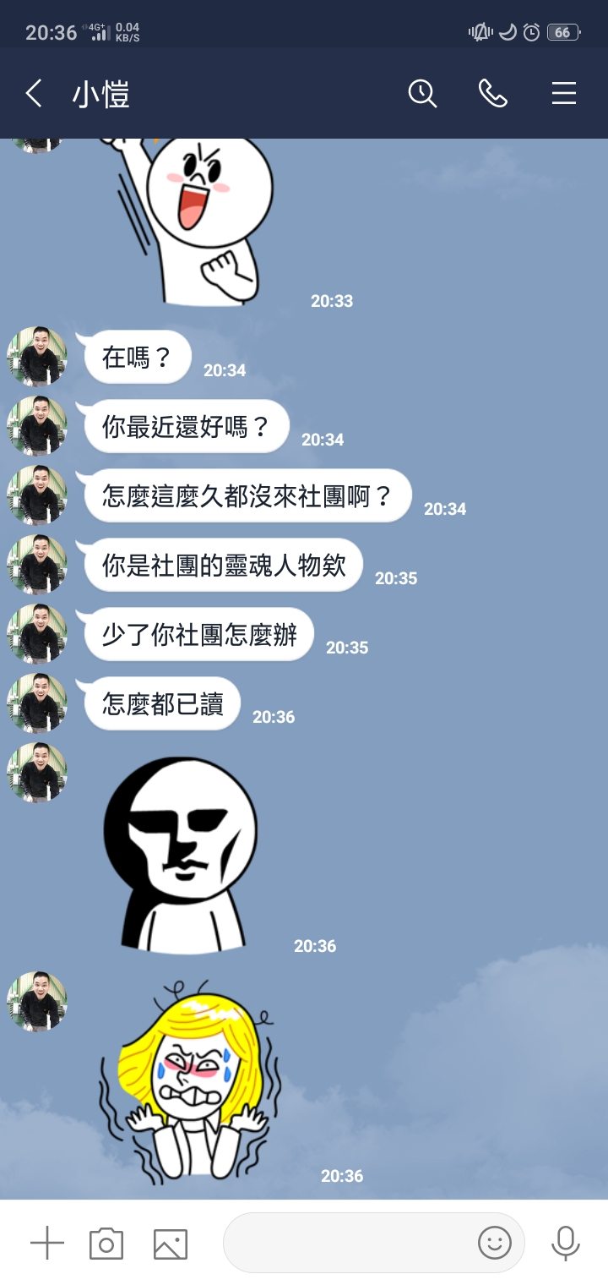

Slide 41
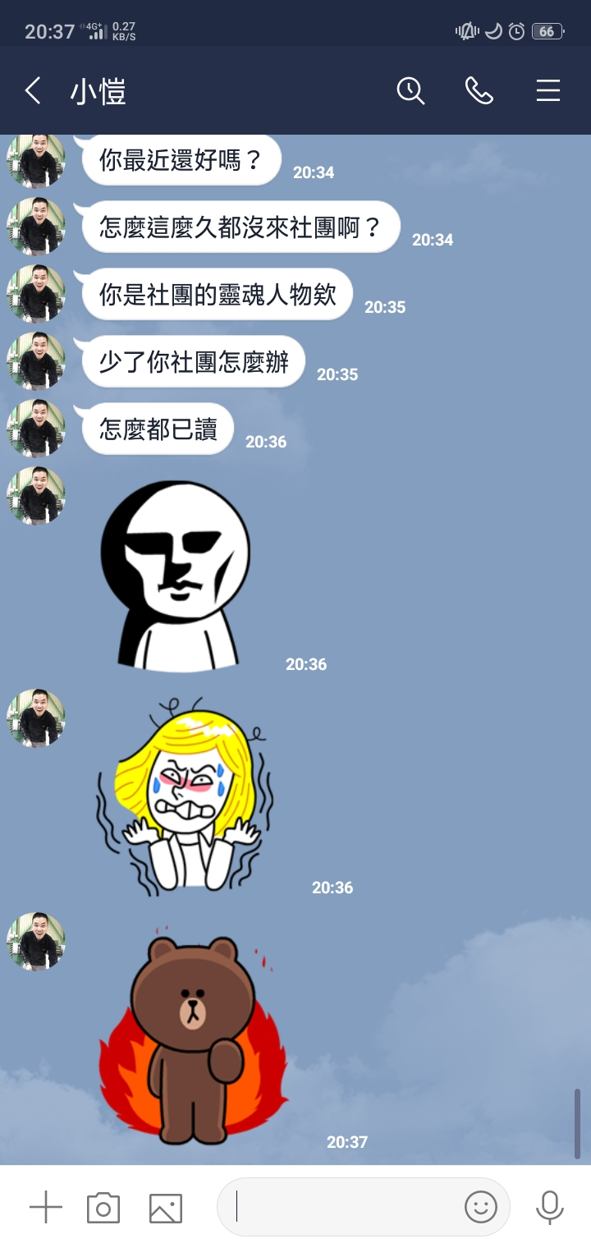

Slide 42
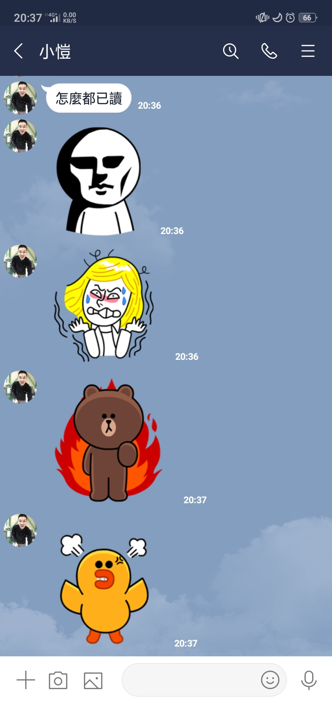

Slide 43
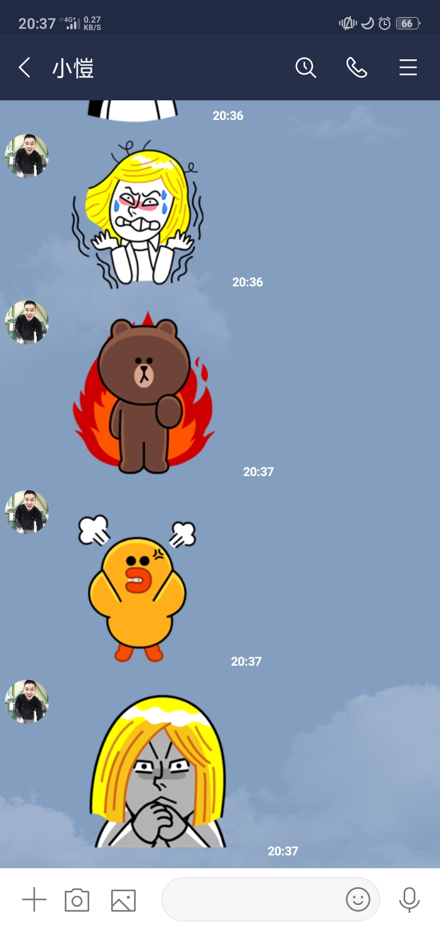

Slide 44

家訓家

Slide 45
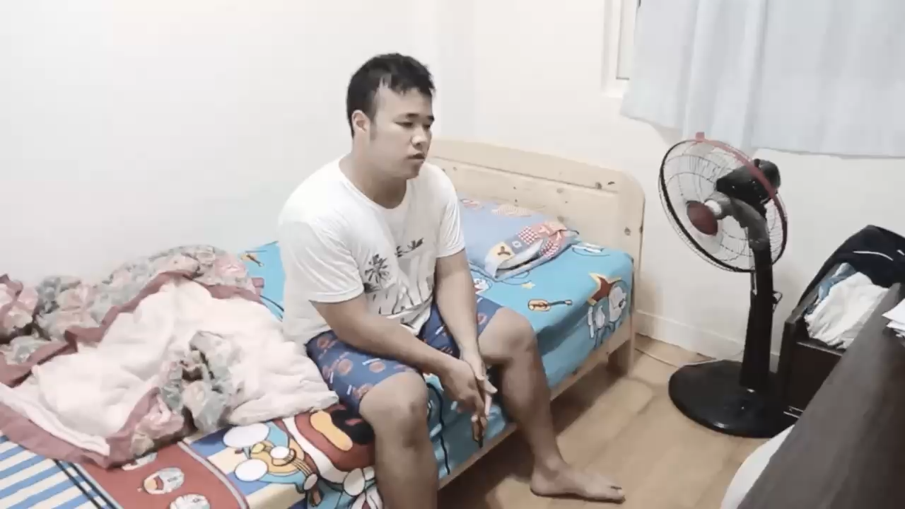

Slide 46
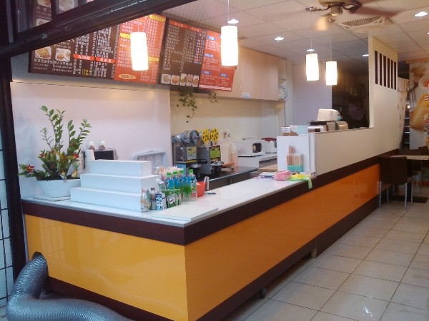
早餐店

Slide 49
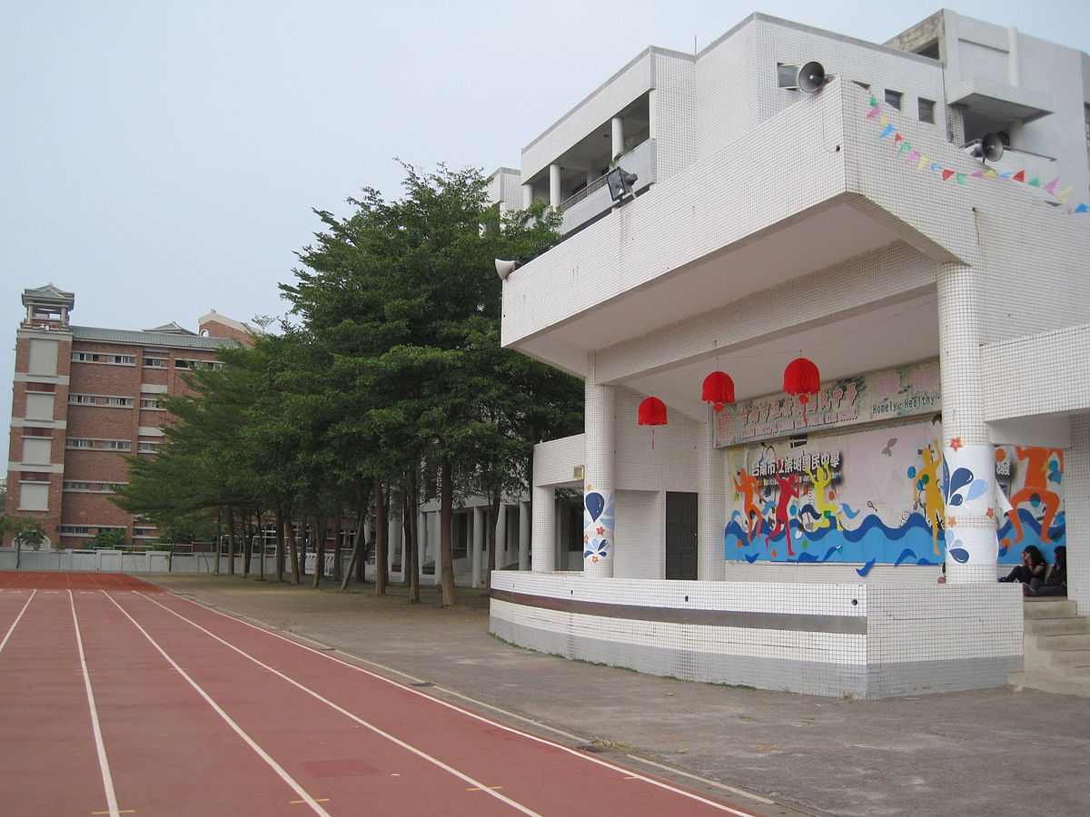

Slide 51

我是智慧仔

Slide 52

你知道世界上
最聰明的人是誰嗎？

Slide 53

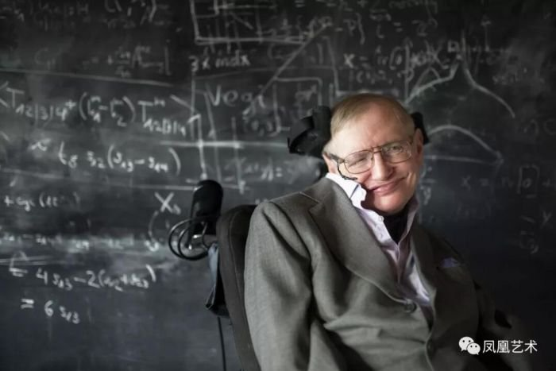
全球最聰明的人
TOP 10.
史蒂芬‧威廉‧霍金（IQ 160） -英國著名物理學家 -肌肉萎縮性側索硬化癥患者，
全身癱瘓，不能發音。

Slide 54
全球最聰明的人
TOP 9.
阿爾伯特‧愛因斯坦（IQ 160~190） -20世紀猶太裔理論物理學家， 創立了相對論， 現代物理學的兩大支柱之一 （另一個是量子力學） -獲得1921年諾貝爾物理學獎

Slide 55
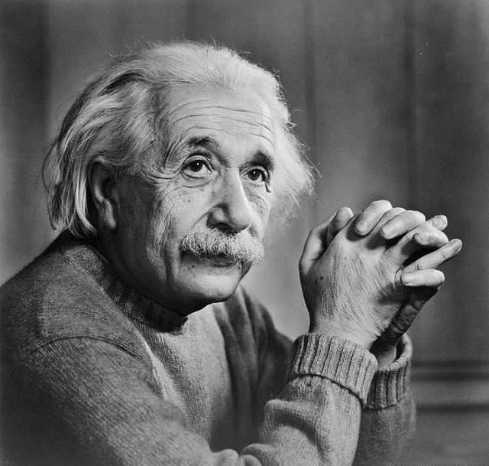
-被譽為是「現代物理學之父」及 二十世紀世界最重要科學家之一。 -他卓越的科學成就和原創性使得 「愛因斯坦」一詞成為 「天才」的同義詞。

Slide 56
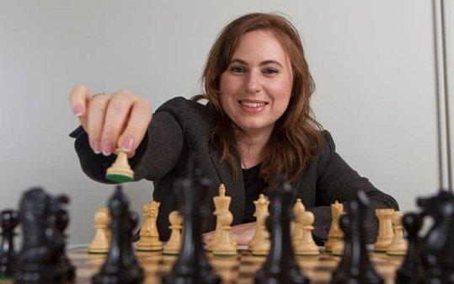
全球最聰明的人
TOP 8.
波爾加‧朱迪（IQ 170） -匈牙利的國際象棋國際特級大師 -被認為是歷史上最強的女棋手。 -世界上最年經的象棋女子特級大師
稱號的獲得者。

Slide 57
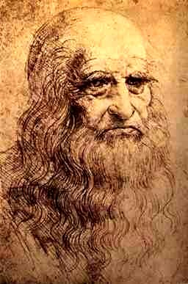
全球最聰明的人
TOP 7.
李奧納多‧達文西（IQ 180~190） -義大利文藝復興時期的一個博學者
(畫家、雕刻家、建築師、音樂家、
數學家、工程師、發明家、 解剖學家、地質學家、 製圖師、植物學家和作家)

Slide 58
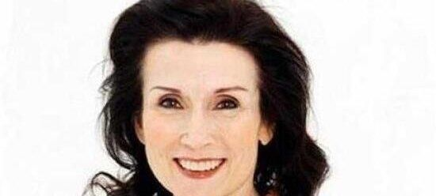
全球最聰明的人
TOP 6.
瑪麗蓮‧沃斯‧莎凡特（IQ 190） -截至2014年為止吉尼斯世界記錄所
認定擁有最高智商（IQ）的女性。 -從事文學創作，也編寫劇本

Slide 59
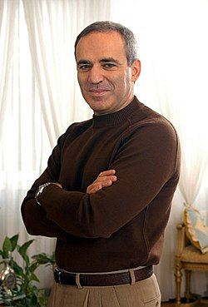
全球最聰明的人
TOP 5.
加裏‧基莫維奇‧卡斯帕羅（IQ 194） -俄羅斯國際西洋棋棋手 -曾11次取得國際西洋棋奧斯卡獎

Slide 60
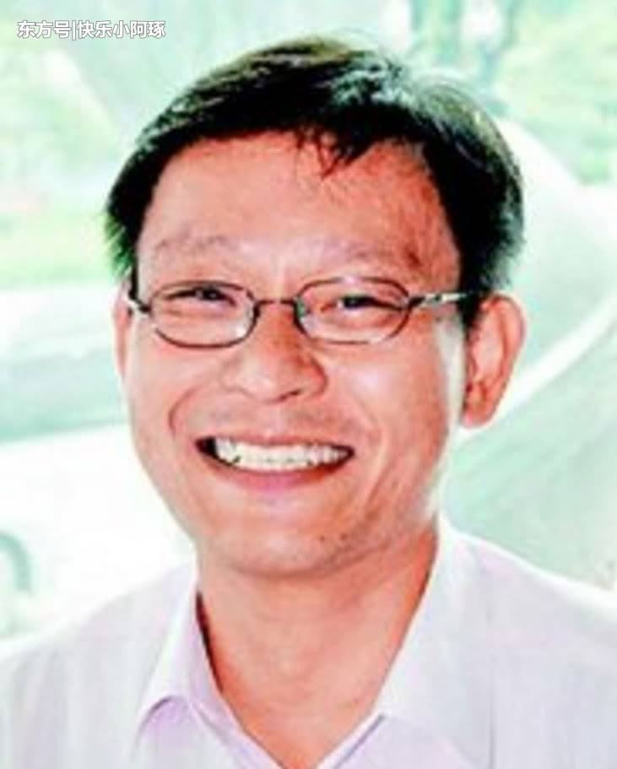
全球最聰明的人
TOP 4.
金雄熔（IQ 210） -出身於韓國的「神童」。 -出生不久後就展現出語言天份。 -4到7歲間為漢陽大學物理系邀請學生 7歲時被邀請至NASA進行研究 -16歲獲科羅拉多大學 物理學博士學位

Slide 61
全球最聰明的人
TOP 3.
克裏斯多夫‧平（IQ 225） -跳過中學； 13歲時獲得國際奧林匹克物理獎，
成為美國最年輕的獲獎者； 14歲，進入加州理工大學； 16歲直接去美國航天局研究定居 火星的可行性

Slide 62
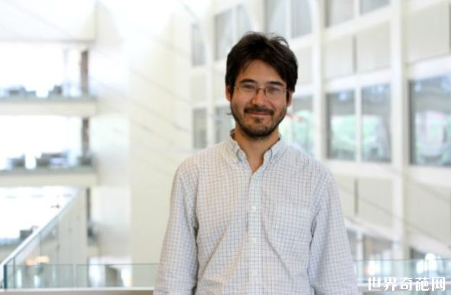
-18歲在加利福利亞理工學院完成了
數學學士學位； 22歲時完成「弱引力透鏡理論及數
據分」論文而在 普林斯頓大學 獲得博士學位。

Slide 63
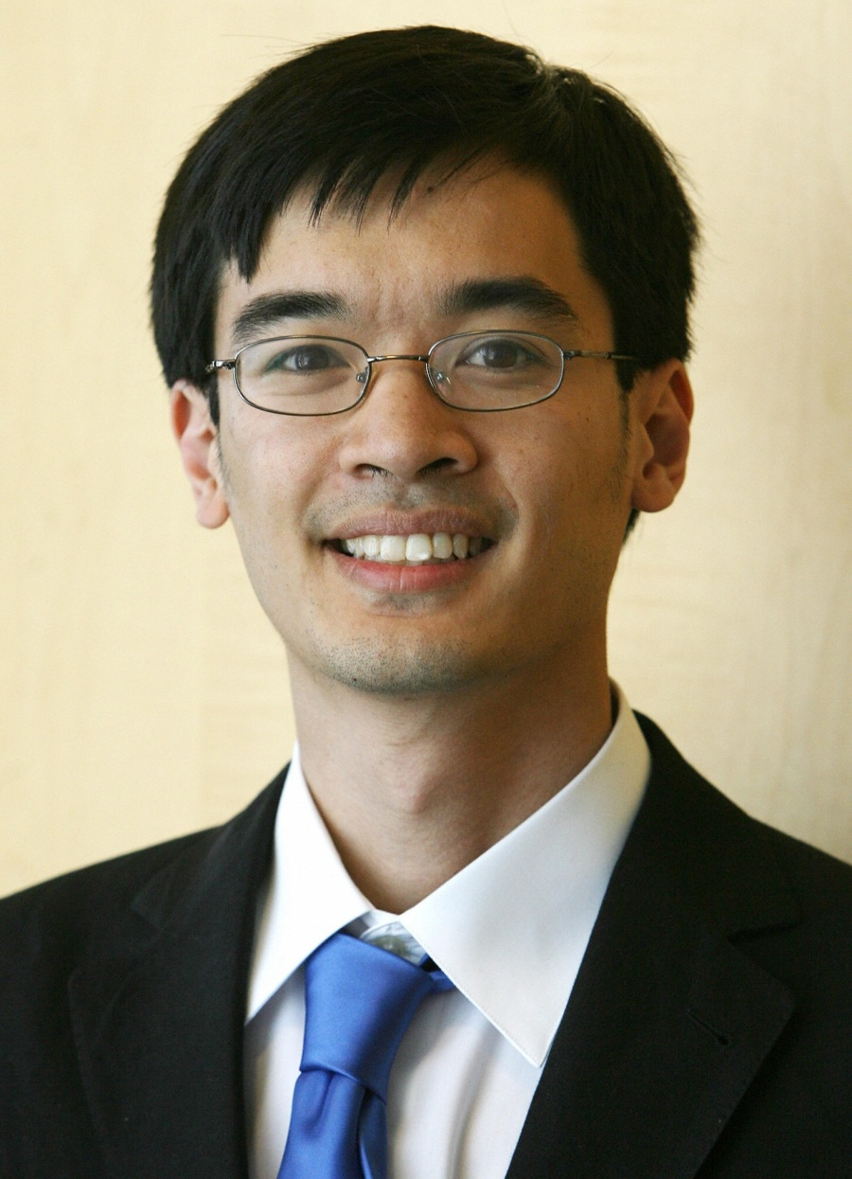
全球最聰明的人
TOP 2.
陶哲軒（IQ 225~230） -是澳籍華人數學家， 童年時期即天資過人， 目前主要研究調和分析、 偏微分方程、組合數學、 解析數論和表示論。

Slide 64
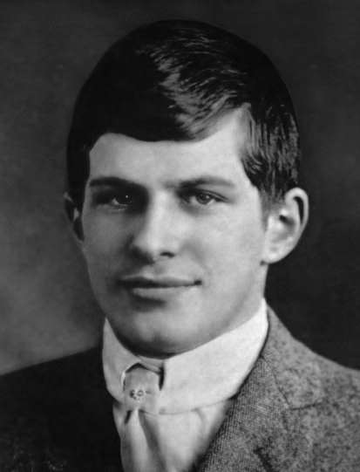
全球最聰明的人
TOP 1.
威廉‧詹姆斯‧席德斯（IQ 250~300） -悲劇性的天才人物， 擁有極高數學和語言天賦的 美國神童

Slide 65
聰明=IQ高？ 聰明=智慧？

Slide 66

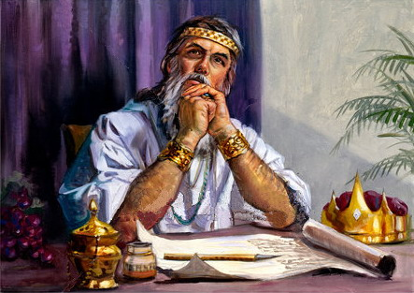
所羅門王→最有智慧的人 【能判斷、說智慧話】

Slide 67

【箴言2:6】 因為，耶和華賜人智慧； 知識和聰明都由他口而出。

Slide 68
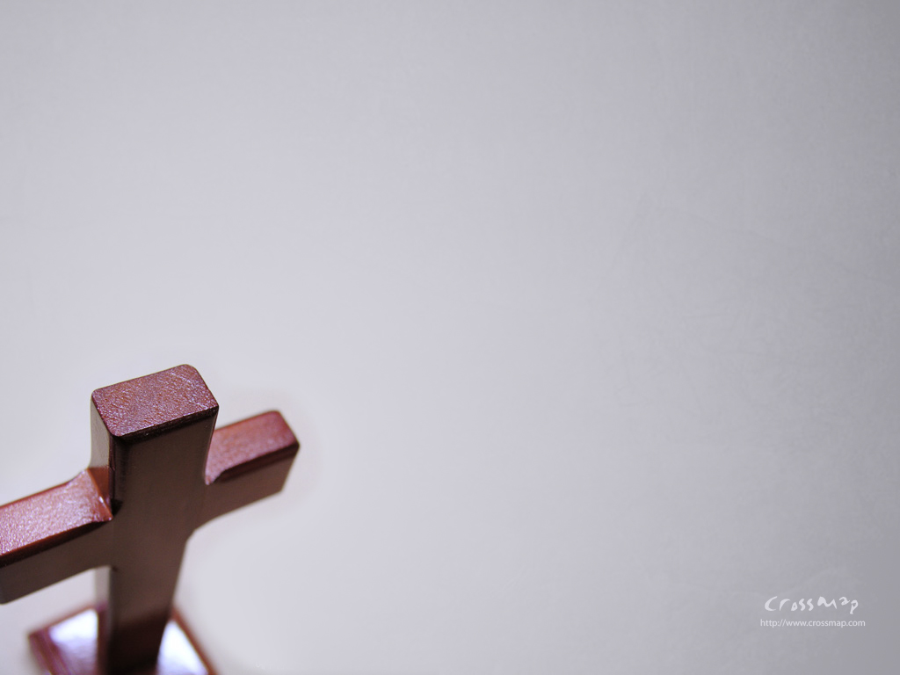
當祢找到我
當祢找到我 在生命十字路口 祢靠近我 祢擁抱我
從此祢不放手

Slide 69
當祢找到我
過去的種種 全然交在祢手中
祢醫治我
祢恢復我
從此我不放手

Slide 70
當祢找到我
夜再黑 心再疲憊 我仰望祢至聖榮面 我已決定永不後退

Slide 71
當祢找到我
祢作為 何等榮美 祢大能在我心間
我願一生緊緊跟隨

Slide 72
當祢找到我
我跟隨祢 從高山到低谷 我跟隨祢 即使荊棘滿佈

Slide 73
當祢找到我
縱然面對挑戰 也有眼淚 感到疲憊
我要掙脫纏累
永遠不後悔

Slide 74
當祢找到我
在祢翅膀蔭下 我得保護
祢話語
使我生命得堅固

Slide 75
祢應許不搖動
自始至終
永不落空
未來在祢的手中
我不忘初衷
（當祢找到我）
當祢找到我

Slide 76
報告

